Slide 4
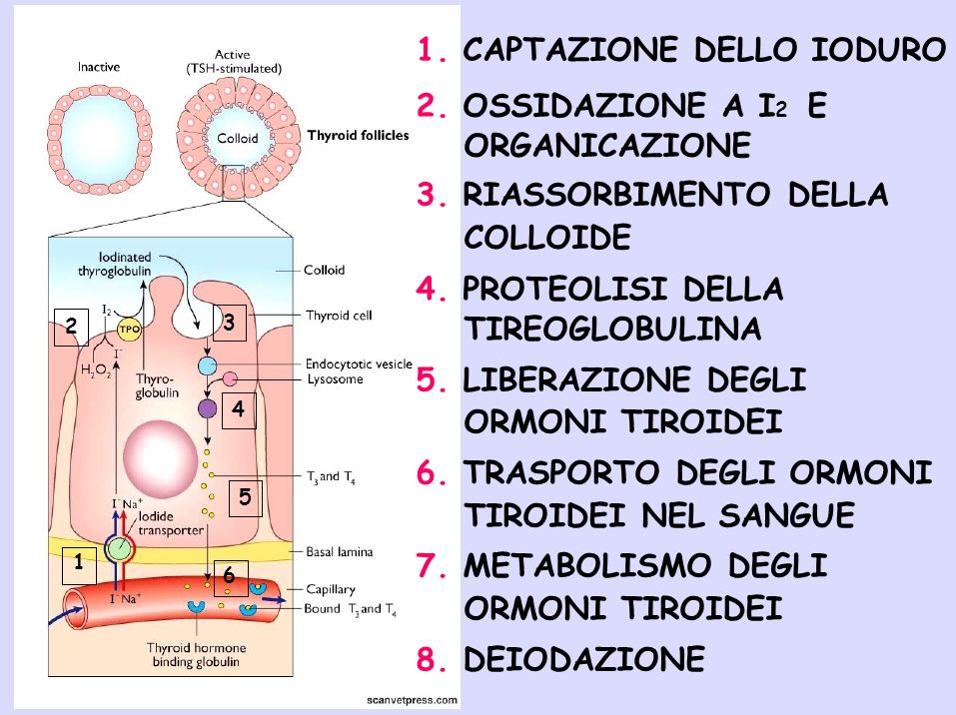

Slide 5
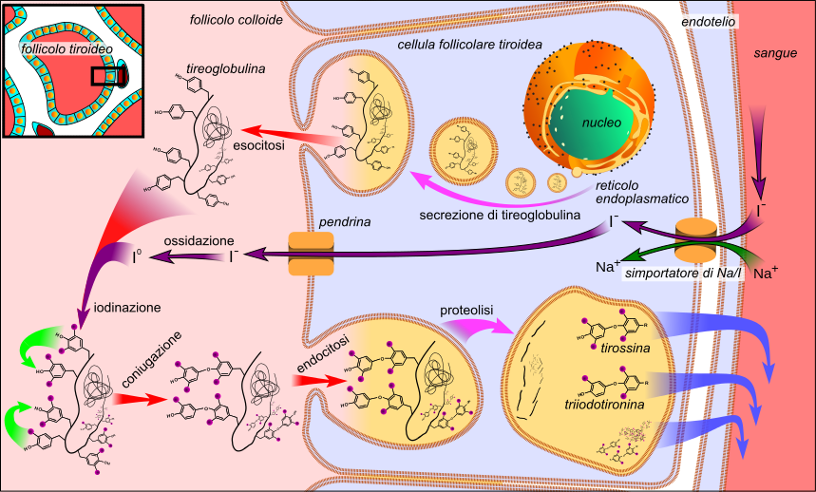

Slide 10
TRH: ormone di rilascio della tireotropina
TSH: tireotropina

Slide 22
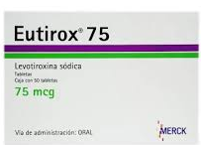
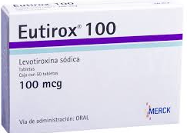
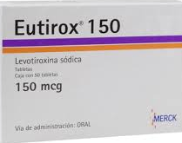
Eutirox compresse
25mcg 50mcg 75mcg 88mcg 100mcg 112mcg 125mcg 137mcg 150mcg 175mcg 200mcg

